Slide 1



圣源祥保险经纪有限公司
物流保险产业链数字科技服务商

Slide 2


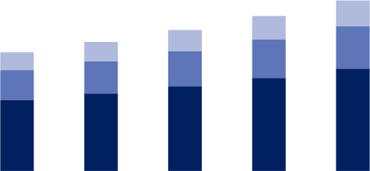

市场分析 —— 国内货运
未来可期
国内公路货运保险增长势头迅猛
单位：亿元人民币 国内货运年运费规模预估
140000
120000
随着国内公路货运每年以8%以上的增长速度不断增长，
行业在不断地整合和合规化发展。现全国已有近3000家 互联网货运平台，头部平台占据了80%以上的业务量。
吞金兽通过AI人工智能以及大数据的底层能力， 提供智
能风控、智能运营等先进的技术手段， 为物流企业和保险 公司降本增效， 提升货运险在场景中的适配性和服务能力。
货运险年保费规模预估
单位：亿元人民币
30
100000
80000
60000
40000
20000
0
25
20
15
10
5
0
2023
2024
2025
2026
2027
整车货运
零单货运
其他货运
2023 2024 2025 2026 2027

Slide 3



市场分析 —— 出口货运
高速增长
随着“一带一路”迎来行业春天
单位：亿元人民币 出口货运年运费规模预估
出口货运场景下，保险一直以来是刚需产品。但随着中国 在出口市场上增长速度越来越快，原有的线下出单和人工 能力已经支持不了未来巨大的业务体量。
中国有近6万家货代公司， 头部的10家货代平台已掌握了 近8成的业务总量，吞金兽在与他们的合作过程中，通过 人工智能技术、大数据算法、区块链存证、智能支付系统， 助力行业飞速发展，互惠共赢。
400000
300000
200000
100000
出口货运险年保费规模预估
单位：亿元人民币
100
0
80
2023
2024
2025
2026
2027
海运
其他
60
40
20
0
2023
2024
2025
2026
2027

Slide 4





市场分析 —— 跨境电商
新的机会
跨境电商年交易额规模预估
单位：亿元人民币
全国跨境电商总数预估
单位：万家
50
120000
100000
40
30
20
10
0
高速增长的新新市场
随着中国制造业的崛起， 越来越多的厂家 和电商企业争先恐后的向海外进行拓展。 跨境电商作为这几年新的市场增长点， 已 逐渐形成产业集群和规模效应。
吞金兽联合国内外保险公司、再保公司，
国内外支付公司，提供一套完整的跨境出 单、跨境服务、跨境支付的风险保障方案。
解决跨境电商企业在销售过程中的后顾之 忧，助力行业稳健发展。
80000
60000
40000
20000
0
2023
2024
2025
2026
2027
2023 2024 2025 2026 2027
全国跨境电商园区数量预估
单位：个
1400
跨境退货运费保险年保费规模预估
单位：亿元人民币
1200
1200
1000
800
600
400
200
0
1000
800
600
400
200
0
2023 2024 2025 2026 2027
2023 2024 2025 2026 2027

Slide 5

需求背景
系统接口难 录入标准多 自建成本高
信息不对称 交易不透明 风控数据少
系统 需求 业务 需求 | 信息 需求 服务 需求
合规问题多 佣金分发难 运营成本高
服务种类多 对接难度大 质量管理难

Slide 6



商业模式
 | 物流
保险经代
货运平台
货运
保险
生产企业
货代平台
货代
银行
保理
跨境电商园区
跨境电商
智能投保
智能直付
智能结算
智能风控
智能运营
智能定制

Slide 7




核心优势
智能投保 智能直付
投保信息AI人工智能录入， 实时同步接口 对接国内绝大部分保司总部，实现自动投 保， 区块链存证存储
智能结算
基于传统银行&互联网银行电子账户 体系，实现全自动智能实时佣金结 算体系。基于区块链存证存储，保 证用户资金安全、合规、高效运用
智能运营
大数据分析引擎，智能监测运营数据和客 户信息，通过AI人工智能做到全系列报表 生成及核验。通过智能算法分析及结果预
基于银行和保司支付接口的直连能力， 为各 种场景智能定制各种支付及结算流程， 满足 各种用户多方灵活收付的需求
智能风控
基于区块链大数据，进行行业风险建模、 核心风险预测、实时共享关键数据、智能 提取风险情况。通过智能算法形成风险报 告和举措
智能定制
多家保司、多种保险、多种服务，通过智能 算法 ，AI学习进行智能匹配客户需求，提供 个性化定制服务
判， 区块链存证存储
基于超级人工智能的核心计算机算法

Slide 8

智能投保
. 通过AI机器人，智能识别各种 实物单据，获取投保关键信息， 完成自动录入，生成投保单
. 通过与保司系统直连对接之后，可 自动将投保单提交至保司，完成自 动核保、 自动承保、 自动生成保单
等
. 通过与货运平台、货代平台系统 全流程交互后， 可随着业务订单， 智能捕获关键投保信息，生成投 保单
. 通过区块链存证存储，保证每一张 保单的信息可追溯，为供应链金融 数字化服务提供基础建设

Slide 9

智能直付
收款方式
付款方式
扫码支付
吞金兽
.
第三方渠道
网关支付（B/C）
银行渠道
提供多种收款方式 降低平台支付成本
提供多元化付款渠道 满足多场景业务需求
余额支付
银联渠道
快捷支付
批量代付
线下转账
单笔代付
. 保司支付接口的直连能力是吞金兽的核心优势，目前已支持多种收款方式，降低平台支付和运营成本
. 强大的支付解决方案，能够在各种场景智能定制各种支付及结算流程，满足多场景业务需求
. 满足保司、经代、货代、各类生产企业多方灵活收付的综合需求

Slide 10



智能结算
个人
投保
互联网银行账户体系 保险经代 互联网账户 互联网账户和传统账户根据 需求智能灵活进行资金调拨
分支机构
^{提现} 园
企业账簿
企业 投保
保险经代 传统账户
保费支付
佣金分发
合作渠道
提现
组合
投保
企业账簿
三方
投保
保险代理人
提现
个人账簿
. 基于传统银行&互联网银行电子账户体系搭建，实现资金全程的可视化
. 实现三流合一，在合规的基础上，极大的保证了资金的安全性、合规性
. 系统化智能匹配精准的结算规则、灵活的统计方式，全自动智能实时佣金结算体系
. 通过AI技术，大大降低财务人力成本，同时提高资金使用效率 ， 降低资金使用成本

Slide 11
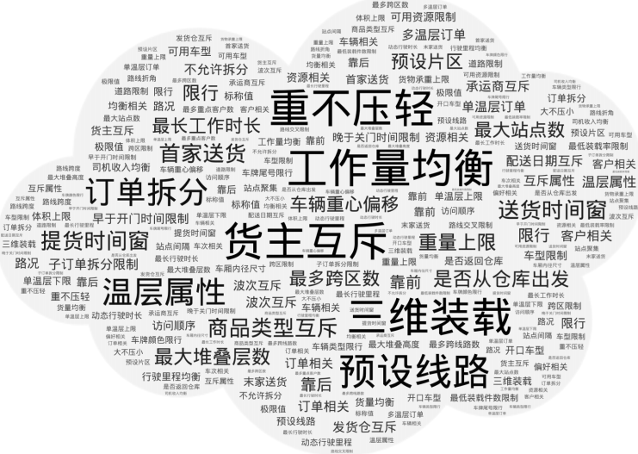
智能风控
. 区块链大数据是风控模型的 基础。
. 通过多维度的参数及智能算 法，结合保险基础理论及实 践经验，完成行业风险模型、 核心风险预测。
. 实时共享关键数据，智能提 取风险情况，协助保司降损
减赔，随时调整承保策略等。

Slide 12
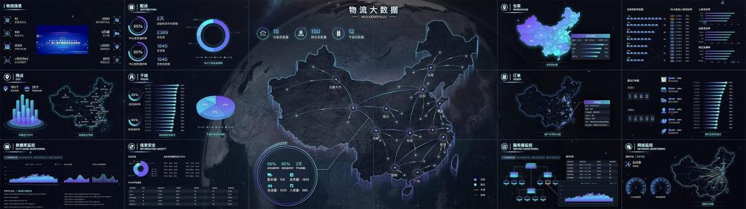

智能运营
吞金兽
. 基于大数据分析引擎，对吞金兽系统内的运营数据、物流数据、保险数据、财务数据等，多维度进行智能监测， 实时提供运营协助。
. 通过吞金兽独有的智能算法分析，根据每个用户的实际情况，做出运营结果统计及预判，帮助用户快速做出运营 决策。
. 区块链存证存储之后的所有数据，可有效利用于保司在产品的定制和定价上。

Slide 13

智能定制
间连模式
直连模式
车险产品 |  | 非车产品 |  |  | 保险产品...
保险经纪 |  | 保险代理 |  |  | 保险销售
保险产品...
保险公司...
基于吞金兽智能算法&AI学习 自动识别用户类型及业务类型
统一录入 统一接口
定制： SDK/API接口 通用： PC/H5页面
根据用户自主选择，自动匹配对应保 险服务，实现全流程自适应结果
货运平台 |  |  | 货代平台 |  |  |  | 跨境电商 平台
货运公司... |  |  | 货代公司... |  |  | 跨境电商...
生产企业...
物流企业...

Slide 14
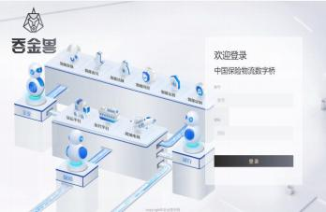
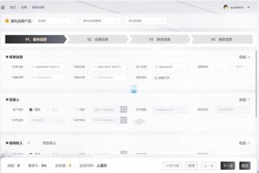
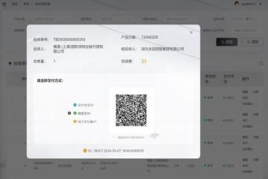


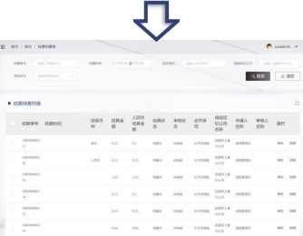
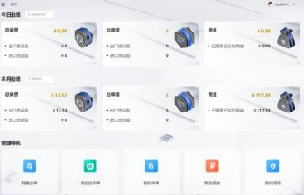
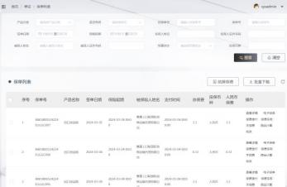


智能化管理平台
登录
投保
支付
数据看板
保单明细
结算

Slide 15


品牌目标
 | 中国领先的保险物流产业链数字科技服务商
细分行业第一
品牌关键词
人工智能、智慧物流、数字保险、数字科技

Slide 16
公司愿景
吞金建桥 连通天下

Slide 17
公司使命
用数字科技助力高效连通

Slide 18


